Slide 1
Riunione di pre-coordinamento attività Svalbard e Norvegia 2024
Ombretta Pinazza
29 gennaio 2024
Presenti: Cicalo, Cifarelli, De Gruttola, Garbini, Mazziotta, Nania, Noferini, Pellegrino, Pinazza

Slide 2
Agenda
Stato dei telescopi alle Svalbard
Attività di manutenzione previste/raccomandate
Organizzazione missione 2024
Sviluppo hardware
Sviluppo software
Informazioni su missione Norvegia 2024

Slide 3
Stato dei telescopi alle Svalbard
Dati da DQM (recon2) 2023-2024

Slide 4
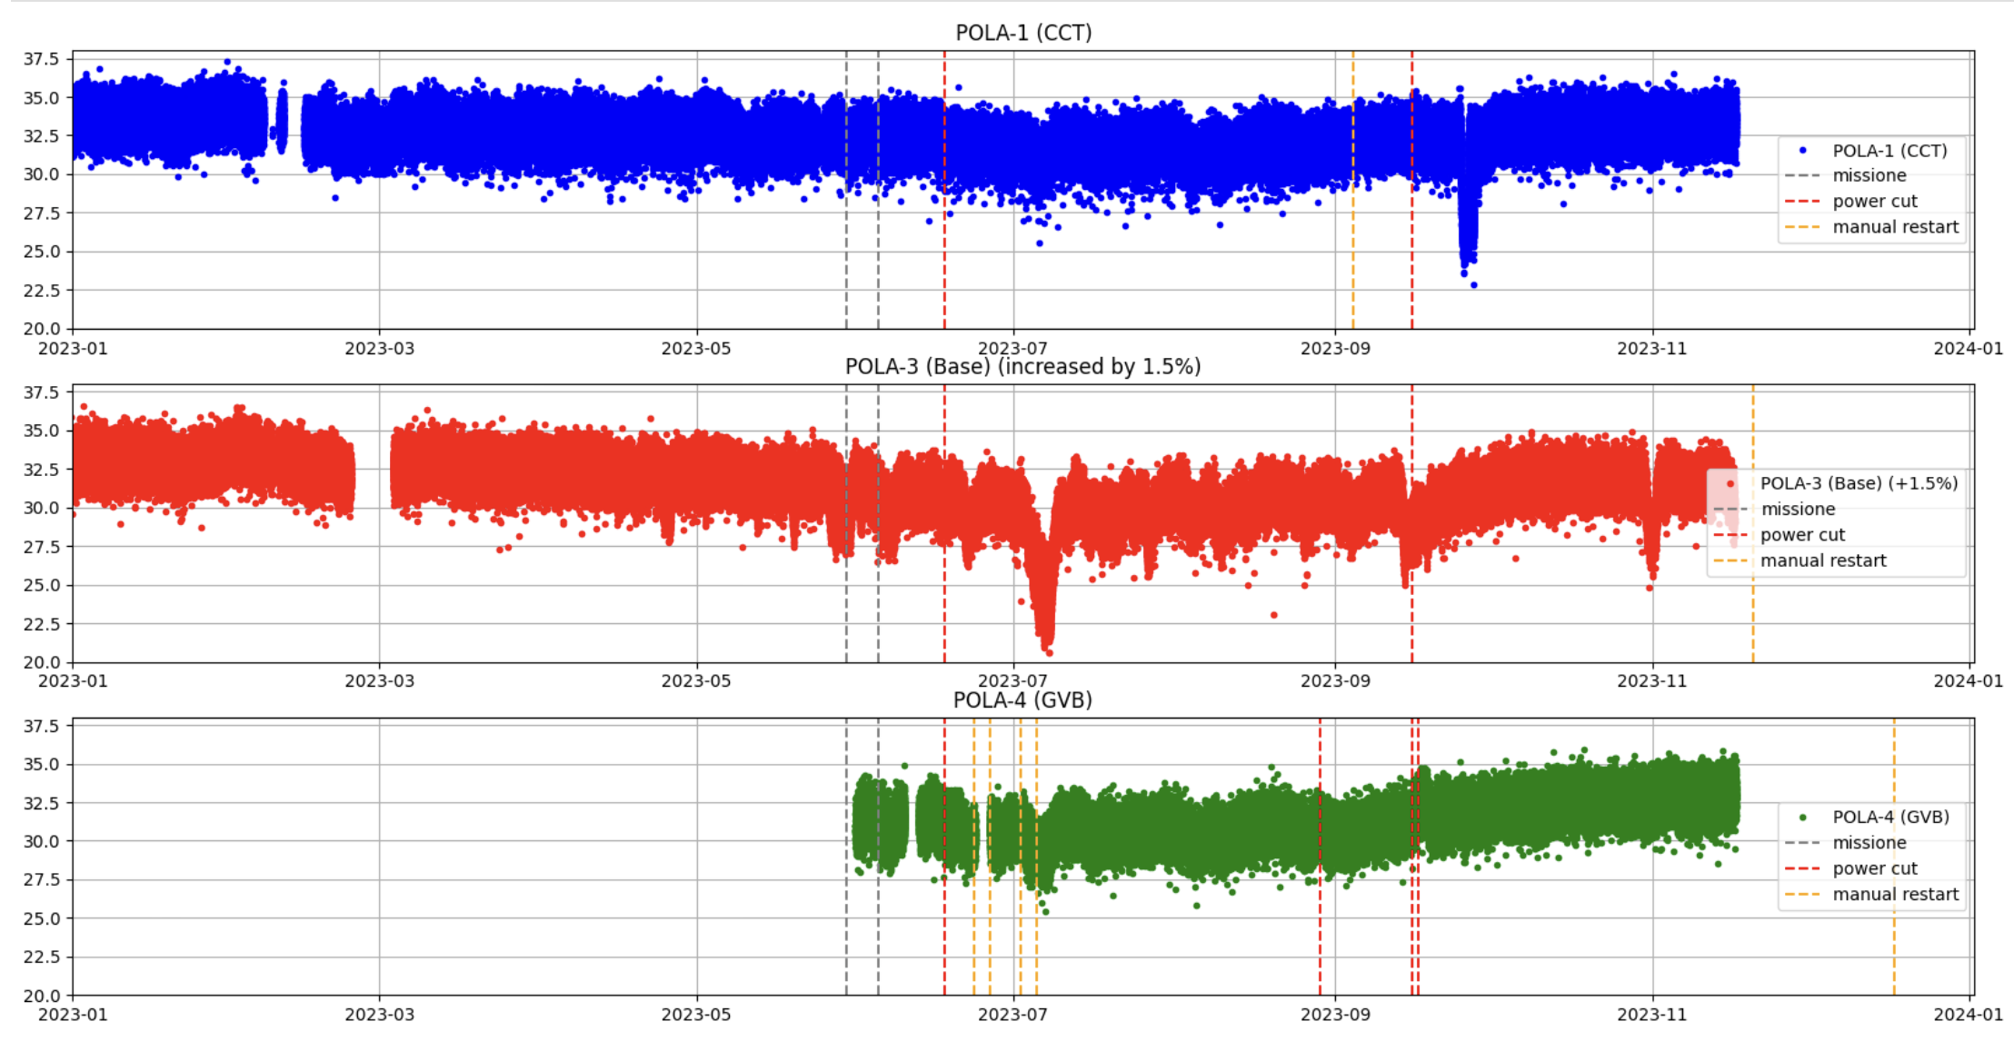
Nuova ricostruzione, dati filtrati (solo status OK)
Dati disponibili fino novembre 2023

Slide 5
Binning a 1 ora
Dati da DQM (recon2) 2023-2024

Slide 6
POLA-01 alla CCT
Dati da DQM (recon2) 2023-2024

Slide 7
POLA-03 in base
Dati da DQM (recon2) 2023-2024

Slide 8
POLA-04 a GVB
Dati da DQM (recon2) 2023-2024

Slide 9
Interventi effettuati durante la missione 2023
Sostituzione SenseHat e scheda SD su POLA-04
Sostituzione raspberry su POLA-3
Riconfigurazione soglie POLA-3
Spostamento di POLA-3
Sostituzione batterie (su tutte e tre)
Pulizia dalla polvere

Slide 10
Manutenzione 2024
Al momento non ci sono problemi hardware specifici
Manutenzione ordinaria
Sostituzione schede SD (raccomandata ogni 2/3 anni)
Pulizia polvere (ventole, elettronica)
Misura capacità batterie (durata 3-5 anni)
Verifica stato dischi USB
Verifica posizione POLA-3 (base)
Test di efficienza con protezioni dal sole, o differenti orientazioni
Verifica condizioni di rete per POLA-4 (Gruvebadet)
Calibrazione / soglie

Slide 11
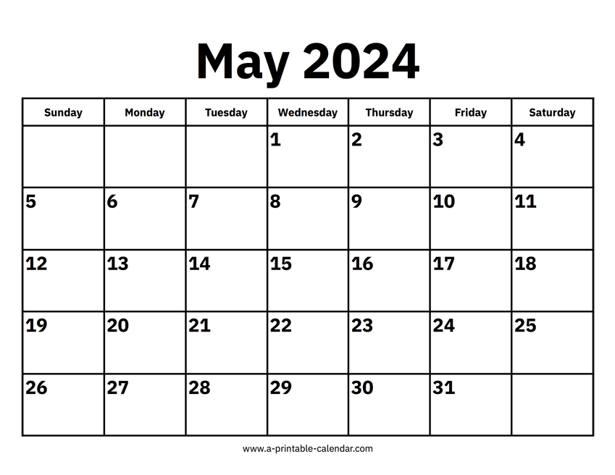
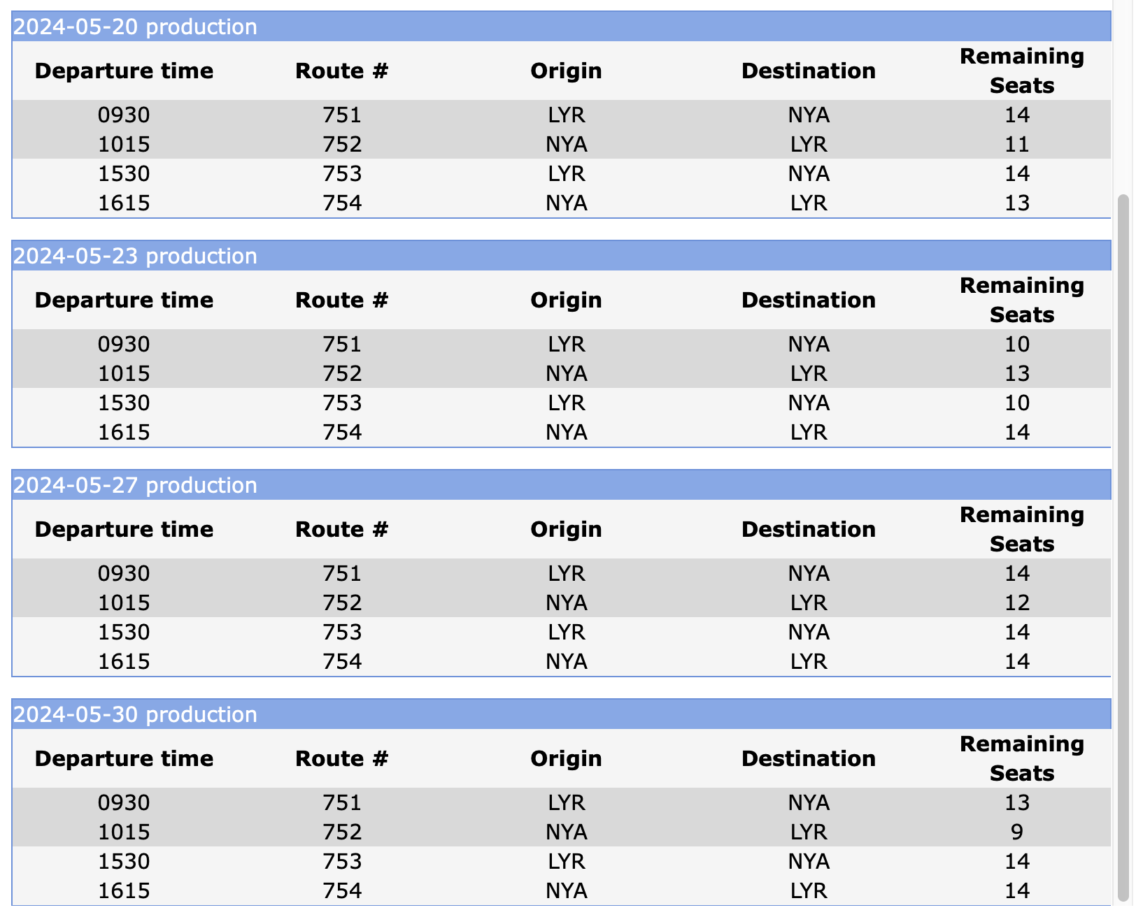
Dettagli missione 2024
CNR ha approvato una missione per 4 persone ospitate in base fra il 20 e il 30 maggio
BLQ-OSL
OSL-LYR

Slide 12
Proposta missione 2024
3/4 persone per 7 giorni (20-27 oppure 23-30 maggio)
Missione effettiva 18—28 maggio, o 21–31 maggio
Protocollo sanitario:
Nei tre mesi precedenti la missione ogni partecipante deve sottoporsi a visite mediche (~500€ a persona) e ottenere il certificato medico di idoneità
Certificato di corso di primo soccorso
Costo stimato per persona: 3200 € (più diaria)
Volo BLQ-LYR 1000E
Pernottamento Oslo/Lyr/Oslo 300-400E
Voli Kingsbay 480*2E
Board a NyA 80*7=560
Anche se non ci sono (per ora) emergenze particolari, è l’occasione per lavorare a tempo pieno sulle POLAr, cercare di migliorarne le condizioni operative e studiare l’effetto ‘frangia’ e il suo legame con la temperatura

Slide 13
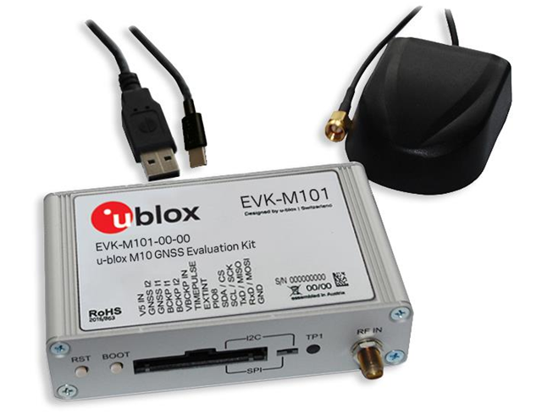
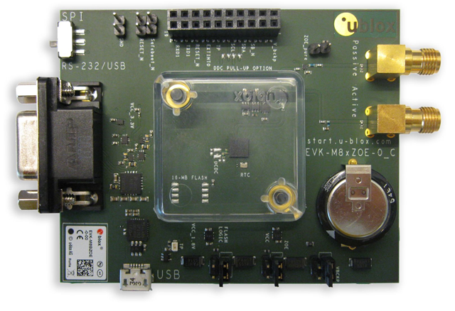
Hardware
Componenti ‘consumabili’
Schede SD
Dischi USB
Batterie al piombo
Sensori
Abbiamo alcuni spare incluso almeno una Sensehat
Sistema di alimentazione
è un sistema complesso, perché viene dal progetto Nanuq
Spare?
Schede GPS
La scheda kit attuale (u-blox M8) è uscita di produzione e supporto e una nuova versione è stata messa in commercio (u-blox M10, 245 €, consegna prevista 16 settimane!)
Scheda di trigger
io ne ho ancora una in stock

Slide 14
Software
Upgrade software può essere preparato su POLA-2 o comunque offline
Sistemi che avrebbero bisogno di intervento
Check dei dati da RunControl
Script per check sensori e sistema
Conversione da Python2 a Python3
Problema manpower
Gruppo di lavoro ?

Slide 15
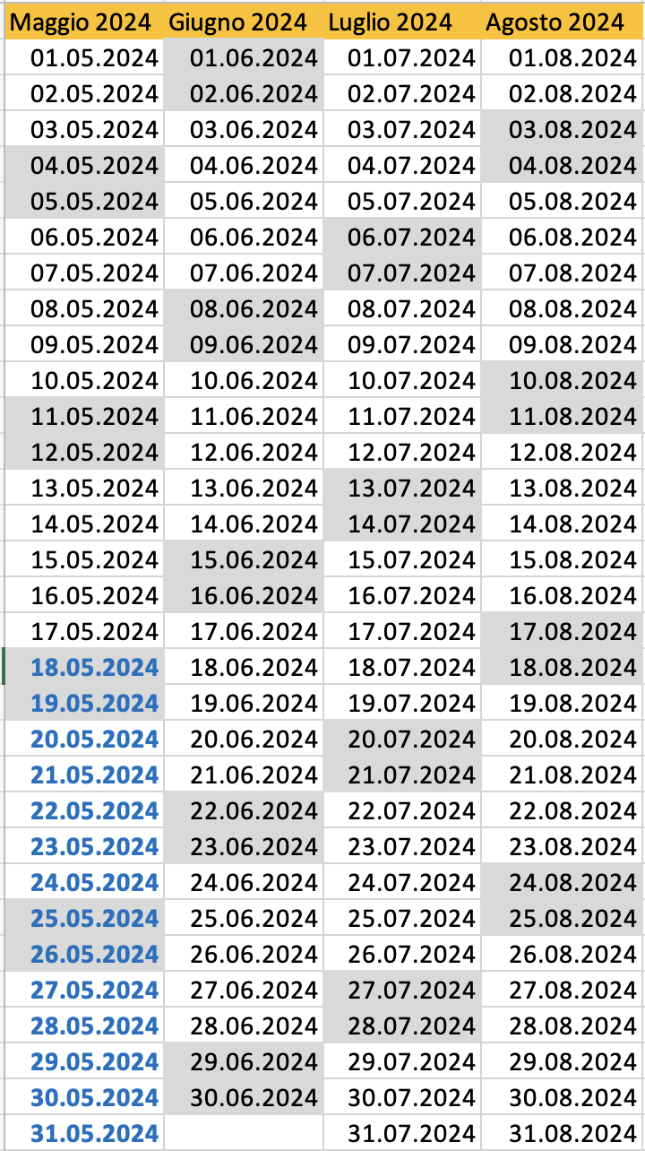
Coordinamento missioni Svalbard e Norvegia

Slide 16
Backup slides

Slide 17
Binning a 1 minute, plot su 6 ore

Slide 18
Nuova ricostruzione, dati filtrati
nuova ricostruzione polarRates
Dati disponibili fino nov-2023

Slide 19
Nuovi dati, filtrati e binnati su 1h
nuova ricostruzione polarRates
Dati disponibili fino nov-2023

Slide 20
Nuovi dati, filtrati, binning 1d
nuova ricostruzione polarRates
Dati disponibili fino nov-2023

Slide 21
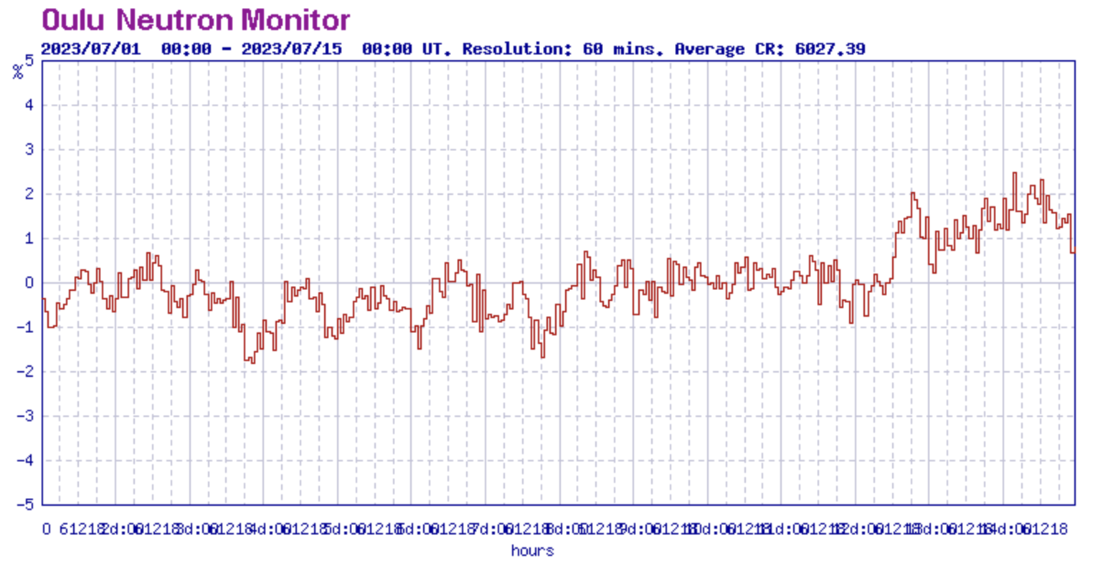
Evento del 4-9 luglio 2023 + OULU
nuova ricostruzione polarRates

Slide 22
Evento POLA-1 del 25-26 settembre 2023
nuova ricostruzione polarRates

Slide 23
Evento POLA-3 31/10-1/11-2023
nuova ricostruzione polarRates

